Slide 1
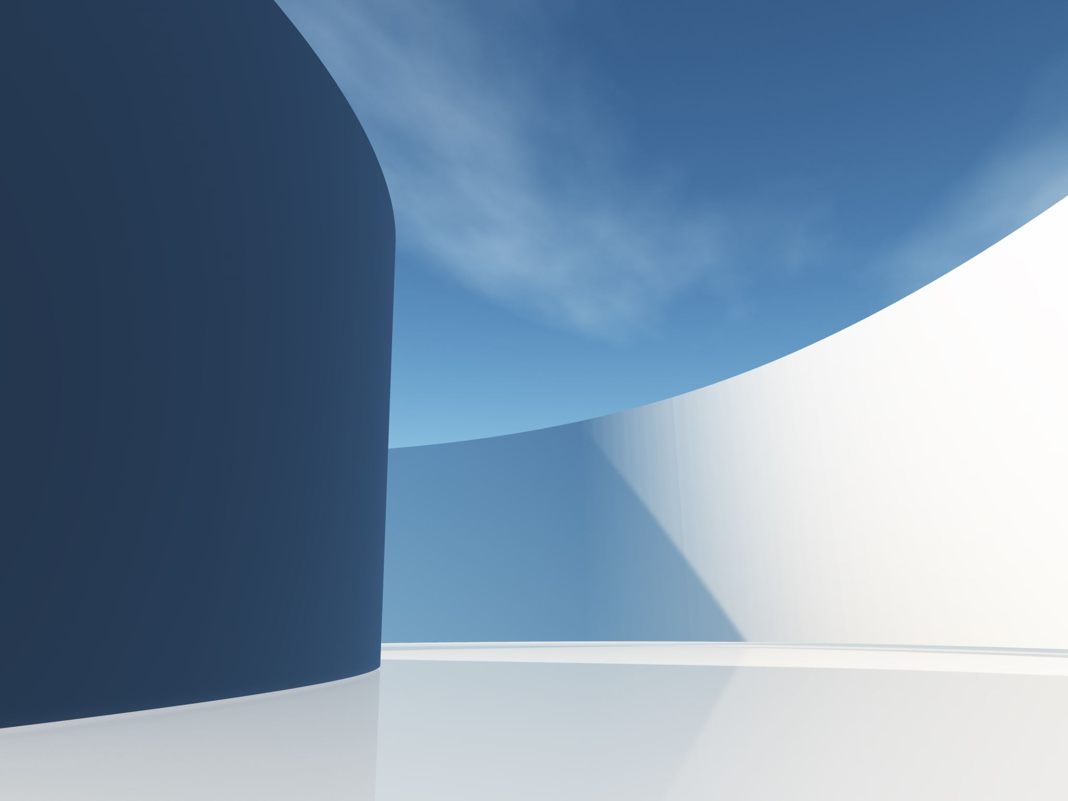
Wir treten an…

Slide 2
Wir treten an …
um die Bollwerke des
Teufels zu schleifen, die
Türen seiner Festung
einzuschlagen und
sein Raubgut zurück-
zuholen.
Hast du schon mal versucht mit einem Vorschlaghammer eine Eingangstüre zu zertrümmern oder eine Wehrmauer zu zerschlagen? Das benötigt Kraft und Entschlossenheit. Das hört sich jetzt an wie ein hoffnungsloses Unterfangen. Jedoch ist es das bereits vom Vater gesprochene Gerichtswort, das die Türe zertrümmert und die Mauer zerschlagen hat. D. h. ein entschlossener Schlag unsererseits wird all diese Strukturen zum unabänderlichen Einsturz bringen. Nicht durch Heer oder Kraft, sondern durch den Geist Gottes fallen die Türen, Mauern und Ketten

Slide 3
Wir treten an …
Bedeutungen Respekt:
[1] Achtung und Wertschätzung gegenüber jemandem/etwas; meist bezogen auf eine andere Person, aber auch Tiere, Gruppen, Institutionen, Länder, Kulturen und Weltanschauungen
[2] Scheu, Angst gegenüber etwas/jemandem, welche meist in dessen Nicht-Unterlegenheit (in einer gewissen Hinsicht) begründet liegt. (Wicktionary.de)
uns Respekt zu verschaffen und die Ehre unseres Vaters im Himmel wieder her-zustellen

Slide 4
Wir treten an …
Wir treten also an, um die Wertschätzung unseres Vaters im Himmel und die Wertschätzung dessen, dem wir dienen, zu erneuern. Das bedeutet, dass wir diejenigen sind, die voranschreiten und der Feind aus Respekt vor uns zurückweichen muss. Angst und Scheu sind in dem Fall ausschließlich etwas für die Helfershelfer des Feindes, wenn wir in der Autorität und Beauftragung des Vaters die Grenze zu Satans Reich überqueren, um all das zurückzufordern und zu holen, was er zuvor geraubt hat.
uns Respekt zu verschaffen und die Ehre unseres Vaters im Himmel wieder her-zustellen

Slide 5
Wir treten an …
uns Respekt zu verschaffen und die Ehre unseres Vaters im Himmel wieder her-zustellen
Der legitime Rechtsanspruch ist auf unserer Seite. Der Feind und alle seine Helfershelfer dürfen von uns begründet keinen Respekt erwarten, denn in ihrer Gegnerschaft zu JHWH, dem Allmächtigen, haben sie bereits ihr eigenes Urteil über sich gesprochen. Wir haben es mit bereits verurteilten Gegnern zu tun, an denen wir in Autorität respektlos das Urteil unseres Vates im Himmel vollstrecken werden. Wir führen den Feind gefangen, führen alle seine Gefangenen in die ihnen zustehende Freiheit.

Slide 6
Wir treten an …
damit die Waffen des Feindes an uns zerschellen
Genauer gesagt ist der Feind bereits entwaffnet, wenn wir unseren Auftrag zu seiner Enteignung, Entmachtung, Gefangennahme etc. umsetzen. Erinnere dich, keiner Waffe des Feindes wird es gelingen, uns zu überwinden.

Slide 7
Wir treten an …
Mit dem Auftrag, dem Mandat und der Autorität zur Befreiung der betreffenden Person, der wir dienen, sind auch alle Informationen vorhanden, die wir dazu benötigen. Das heißt, die Bilder und Gebets- oder Handlungsaufträge sind bereits vom Vater festgelegt und dem Heiligen Geist übergeben. Dieser übergibt sie uns dann während der Befreiung
die für uns vorbereiteten Werke Gottes und seines Geistes zu ergreifen und umzusetzen

Slide 8
Wir treten an …
die für uns vorbereiteten Werke Gottes und seines Geistes zu ergreifen und umzusetzen
Um alle Handlungs-Missverständnisse hier zu vermeiden:
> Bilder, die wir erhalten, werden als erstes völlig ungefiltert gesammelt. Kein Detail eines Bildes, das wir erhalten, ist zu unwichtig, um es zu verschweigen oder nicht zu notieren.
> Eine Vorinterpretation oder Vorbewertung der Bilder, die wir bekommen, ist nicht Teil unseres Auftrages, da wir für das Gezeigte nicht verantwortlich sind.
> Eine Prüfung unsererseits, ob das Bild stimmt oder stimmig ist, ist nicht notwendig, auch diese Verantwortung liegt beim Heiligen Geist

Slide 9
Wir treten an …
als Zeugen der Befreiung
Wir leiten den Klienten an, damit er sich seine Befreiung vom Thron der Gnade unseres gemeinsamen Schöpfers selbst holt. Er selbst kommuniziert in den Gebeten seine eigene Befreiung in seiner Beziehung zu Gott, dem Vater. Wir zeigen lediglich den Weg dazu auf. Wir bezeugen den Vollzug und die Rechtskräftigkeit der empfangenen Befreiung vor der sichtbaren und unsichtbaren Welt. Zusammenfassend gesagt, wir erbringen keine Leistung für unsere Klienten, sondern begleiten sie auf dem Weg durch ihre Befreiung. Alles ist bereits vorbereitet und abholbereit. Deswegen ist jeder Gedanke des Scheiterns, … Schaffe ich das? Bin ich gut genug vorbereitet? Werde ich die richtigen Schlüsse ziehen? Werde ich die richtigen Entscheidungen treffen? … von vornherein abwegig.

Slide 10
Wir treten an …
Der Vater GARANTIERT DEN ERFOLG
Der Vater HAT ALLES VORBEREITET
Der Vater HAT ALLE ANTWORTEN
Der Vater HAT ALLE ENTSCHEIDUNGEN BEREITS GETROFFEN
Wir nehmen sie nur in Empfang und setzen sie um! Wir sind für diese Dinge die Empfangenden!
Fazit

